Slide 1

«Осуществление профильных профориентационных проектов в условиях реализации ФГОС СОО»
Петрова Юлия Александровна
учитель информатики
МАОУ «Гимназия №100 г.Челябинска»

Slide 2

Помощь старшекласснику в выборе профессии
Классный
руководитель
Семья
Учитель-
предметник
Социальные
партнеры
Психолог
Информационные
ресурсы
Социальный
педагог
Библиотекарь

Slide 3
ФГОС СОО
«… формирование навыков разработки, реализации и общественной презентации обучающимися результатов исследования, индивидуального проекта, направленного на решение научной, личностно и (или) социально значимой проблемы…»
«… создание условий для интеграции урочных и внеурочных форм учебно-исследовательской и проектной деятельности обучающихся, а также их самостоятельной работы по подготовке и защите индивидуальных проектов…»
«… выполнения индивидуального проекта всеми обучающимися в рамках учебного времени, специально отведенного учебным планом…»
«… организовывать и сопровождать учебно-исследовательскую и проектную деятельность обучающихся, выполнение ими индивидуального проекта…»
«… обеспечивать реализацию обязательной части основной образовательной программы и части, формируемой участниками образовательных отношений, включая выполнение индивидуальных проектов и внеурочную деятельность…»

Slide 4
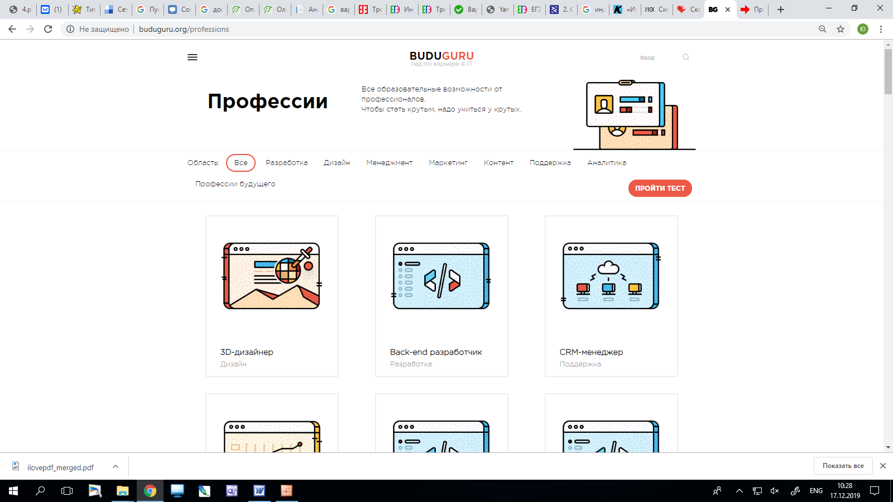
Обзор профессий
http://buduguru.org/professions

Slide 5
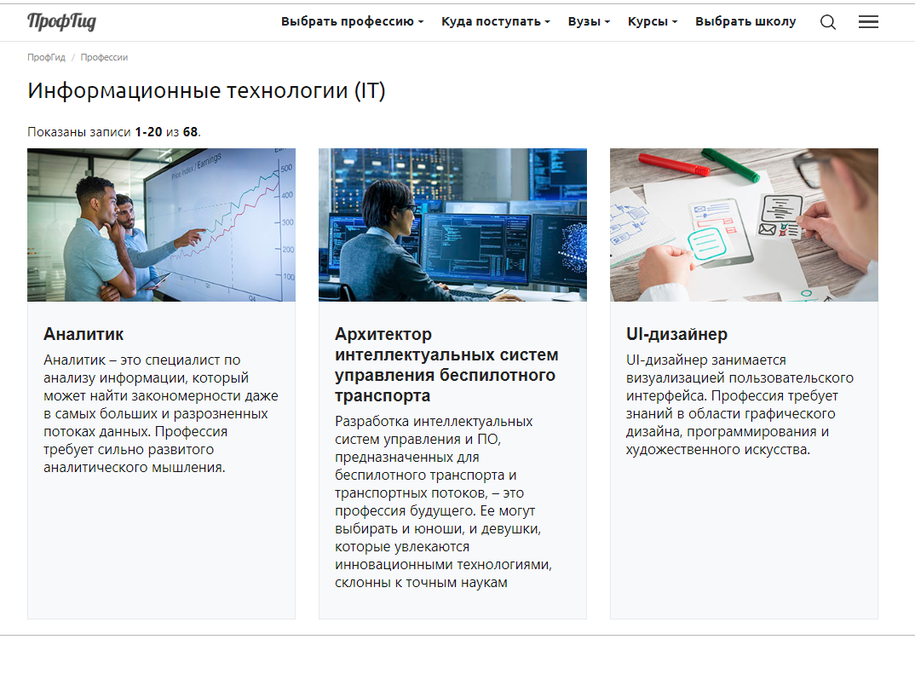
Обзор профессий
https://www.profguide.io/professions/category/it/

Slide 6
Темы проектов
«3D-аниматор»
«Юзабилити-специалист»
«Web-аналитик»
«Flash-аниматор»
«Программист JavaScript»
«Инетрнет-маркетолог»
«Разработчик нейроинтерфейсов»
«Системный администратор»
«Разработчик моделей BIG DATA»
«Архитектор баз данных»
«Архитектор информационных систем»
«Специалист по информационной безопасности»
«SEO-специалист»
«Геймдизайнер»
«Программист»
«Кибертехник»
«Web-дизайнер»
«IT-директор»
«IT-аудитор»
«CMM-менеджер»
«Журналист»
«Инженер-строитель»
«Инженер-механик»
«Электротехник»

Slide 7
План анализа профессии
Название профессии (специальности).
Суть профессии.
Почему ты выбрал/выбрала данную профессию?
История профессии.
Общие сведения о профессии (с пояснениями и примерами/рассуждениями):
- Уникальность профессии (распространена/не распространена).
- Вид профессиональной деятельности.
- Сфера профессиональной деятельности (по результату труда, по предмету труда).
- Средства производства.
- Какие функциональные возможности человека затрагивает.
- Тип профессии.
- Кому подходит (женщинам/мужчинам/обоим полам)
- Родственные профессии.
- Уровень базовых знаний, способности.
- Возможности карьерного роста.
- Возможность работать удаленно (да/нет).
- Уровень зарплат.
- Плюсы профессии.
- Минусы профессии.
- Личные качества (тип личности).
- Качества, определяющие успех в работе.
Известные личности в профессии.

Slide 8
Итоги психологического и тестирования
Качества, которыми я обладаю и которые пригодятся мне в будущей профессии:
Аналитический склад ума поможет решать различные задачи. Оптимизатор должен четко понимать какая информация ему необходима, он должен уметь ее собрать, систематизировать, сопоставить данные, просчитать последствия конкретных решений и т.д.
Упорство будет способствовать целенаправленному действию для достижения результата.
Хорошая концентрация и усидчивость необходимы для проработки множества деталей и нюансов при разработке алгоритма оптимизации. Наем эксперта по SEO позволяет заказчику быть уверенным в том, что его сайт будет оптимизирован в полной мере.
Ответственность обеспечивает выполнения работ в установленный срок, а также доскональную проработку возможных вариантов продвижения сайтов.
Стрессоустойчивость поможет быстро находить решения и применять их. Оптимизатор должен научиться менять стратегию в любой момент без промедления, а также гибко корректировать список задач по мере необходимости, ведь в SEO не существует единственно верных решений, которые будут работать для всех.
Способность к самообучению необходима для постоянного отслеживания изменений в информационном пространстве. Собственные эксперименты, личные проекты, поиск новых интересных способов продвижения – все это является естественным состоянием для истинного сеошника.

Slide 9
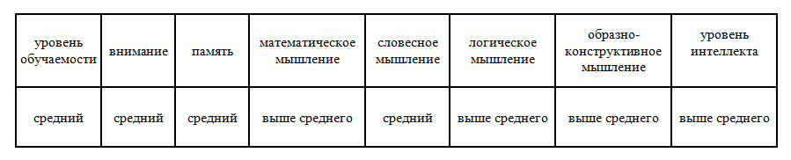
Итоги психологического и тестирования
Также тестирование показало, что:
Профиль, подходящий для моего обучения: естественно-научный или математический.
Тип будущей профессии: «человек – знак», «человек – техника». Это означает, что мне подходят все профессии, связанные с использованием устной и письменной речи, работой с документами и циф­рами, а также профессии, связанные с производством, обслуживанием и проектированием любой техники.
Профессиональный тип личности: реалистический. Люди данного типа охотнее делают, чем говорят, они настойчивы и уверены в себе, в работе предпочитают четкие и конкретные указания.

Slide 10
План анализа своих возможностей
Способности, которыми я уже обладаю.
Пути получения профессии (ВУЗы Челябинска, Челябинской области, России: специальности и специализации).
Необходимые для изучения предметы/дисциплины.
Где и как можно работать?

Slide 11
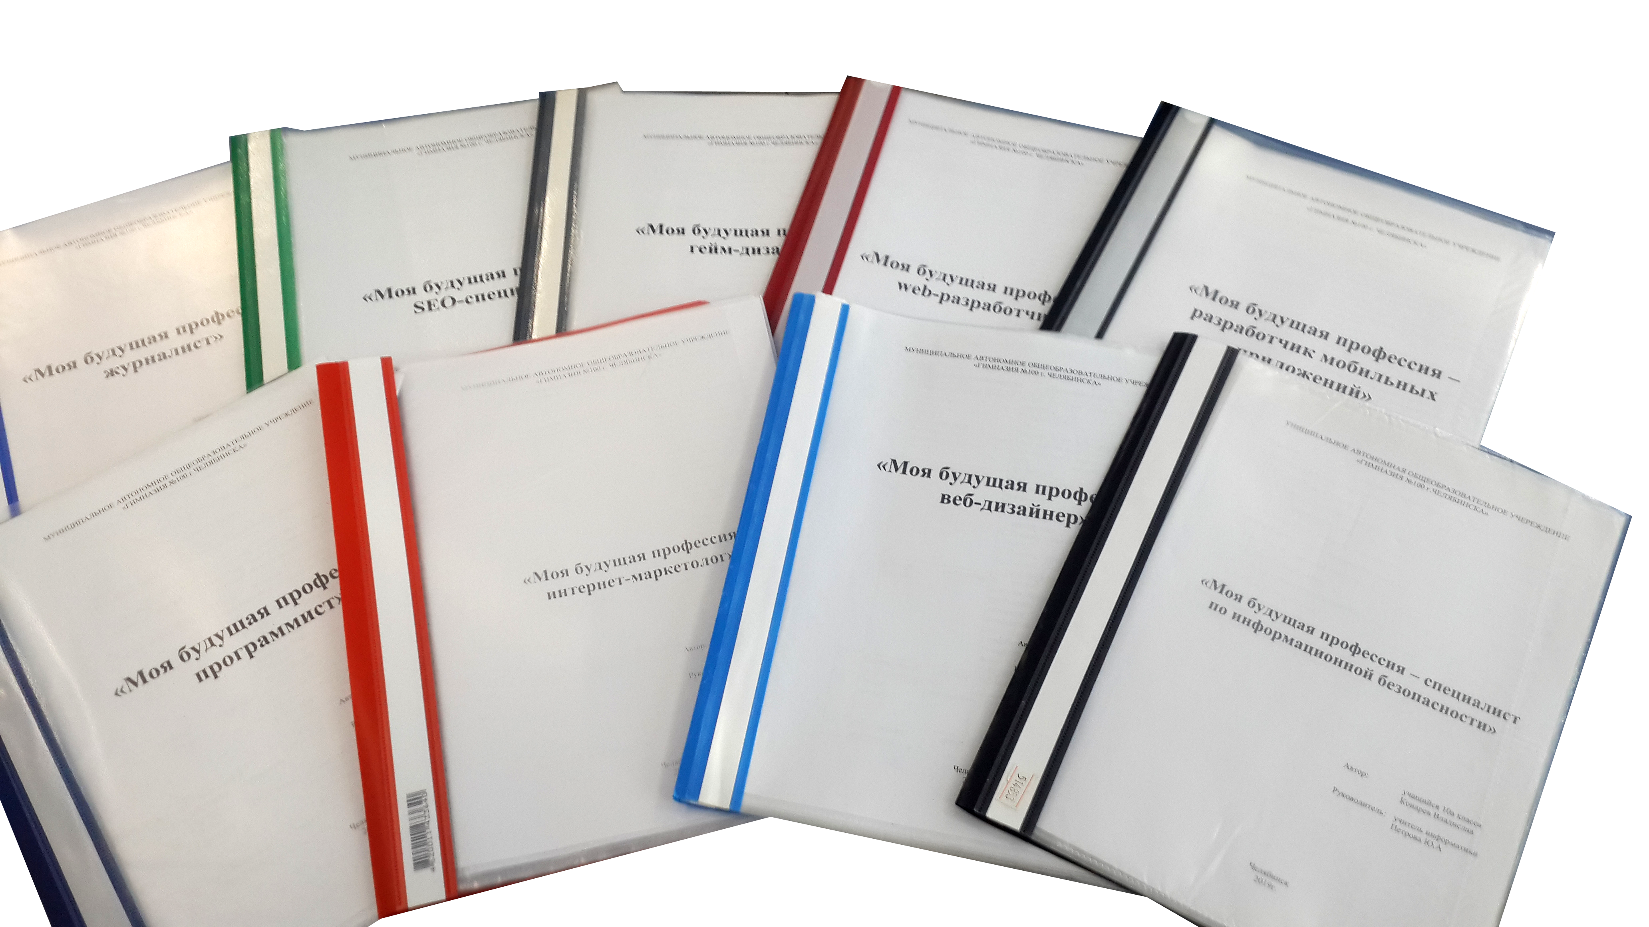
Структура письменного отчета по реализации проекта
Введение (актуальность, цели и задачи, основные критерии выбора профессии).
1. Общие сведения о профессии.
1.1. История профессии.
1.2. Характеристика профессии.
1.3. Характеристика личности.
1.4. Известные личности в профессии.
2. Мои возможности в профессии.
2.1. Мои личностные качества.
2.2. Мои способности.
2.3. Куда пойти учиться.
2.4. Куда пойти работать.
Заключение (обобщение материала, вывод по правильности выбора профессии).
Список источников.

Slide 12
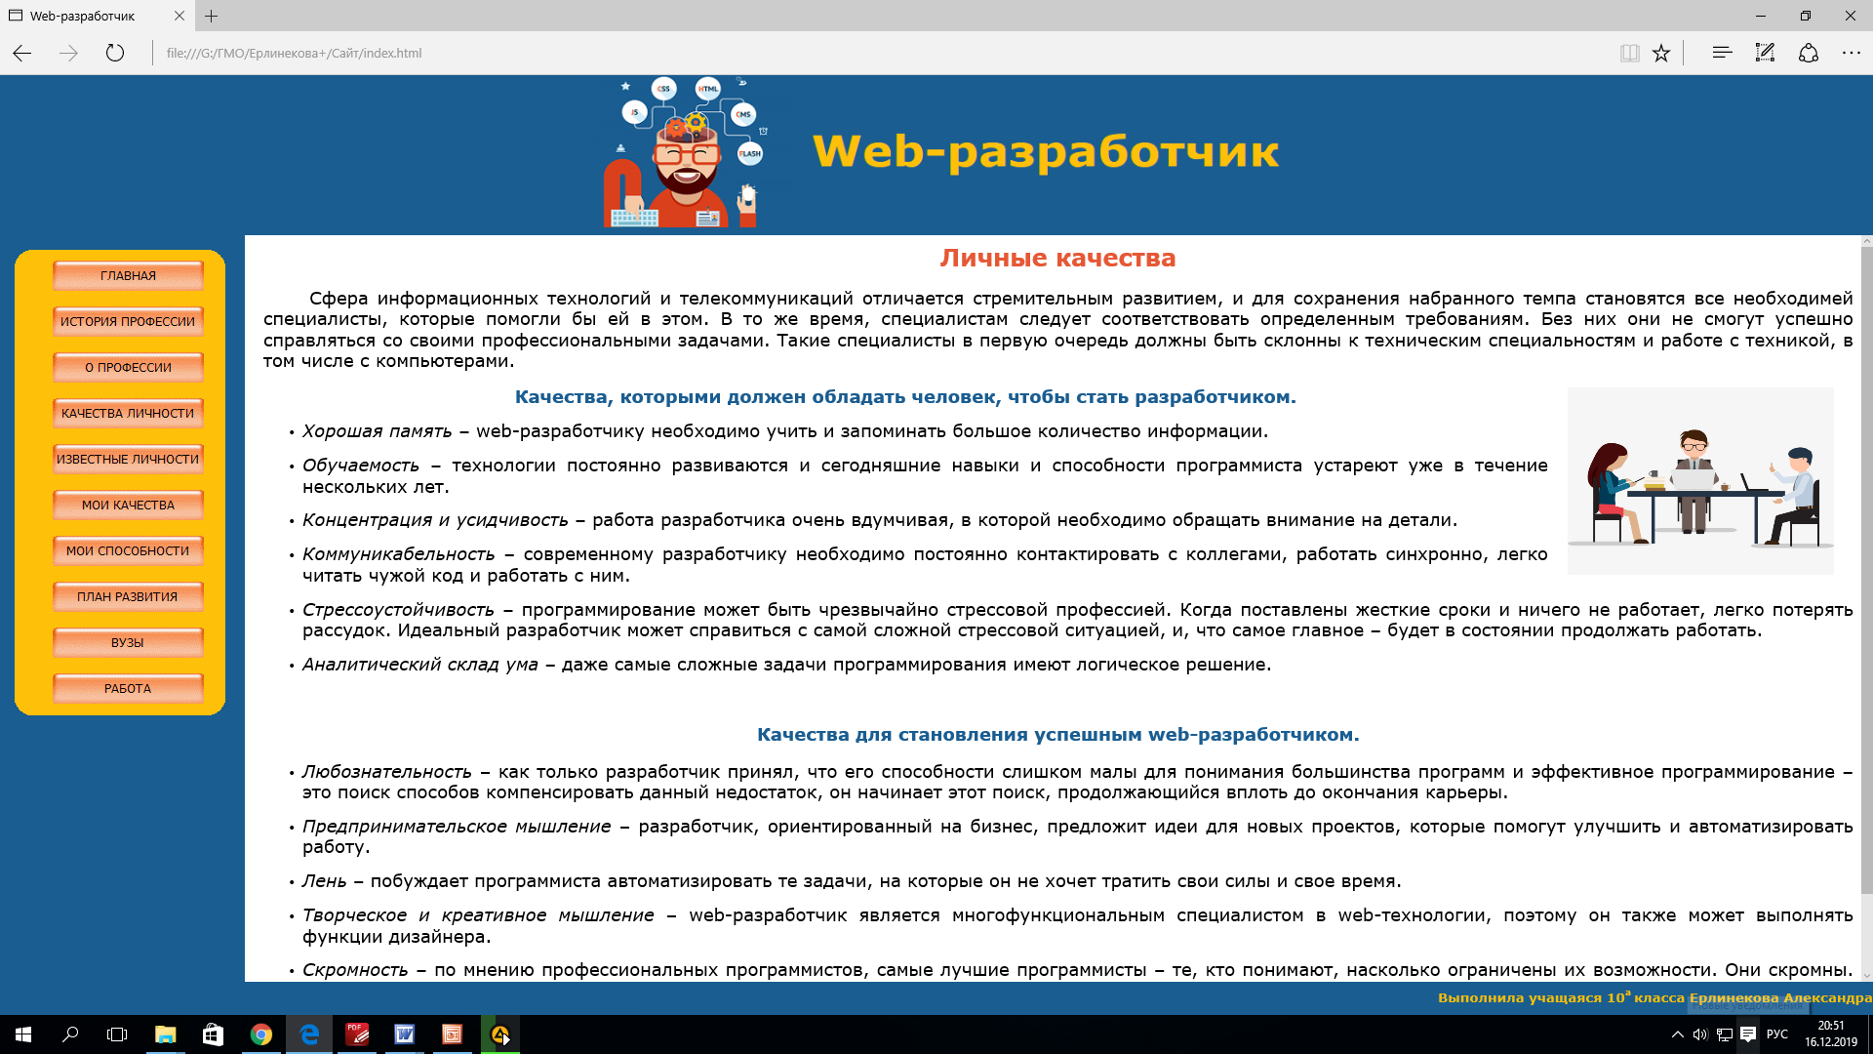
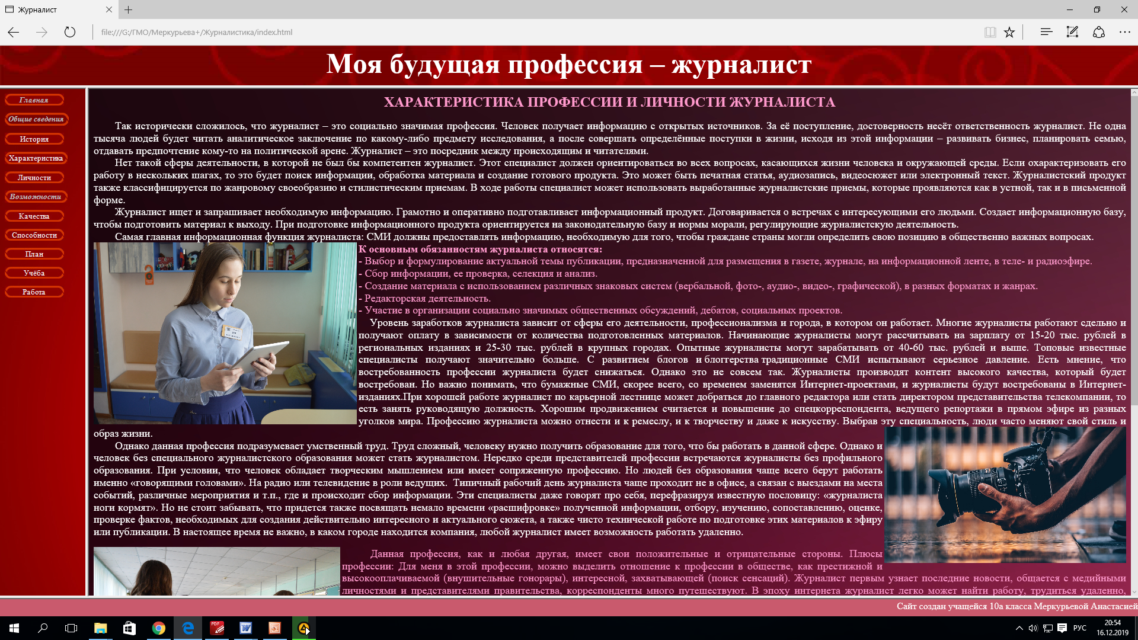
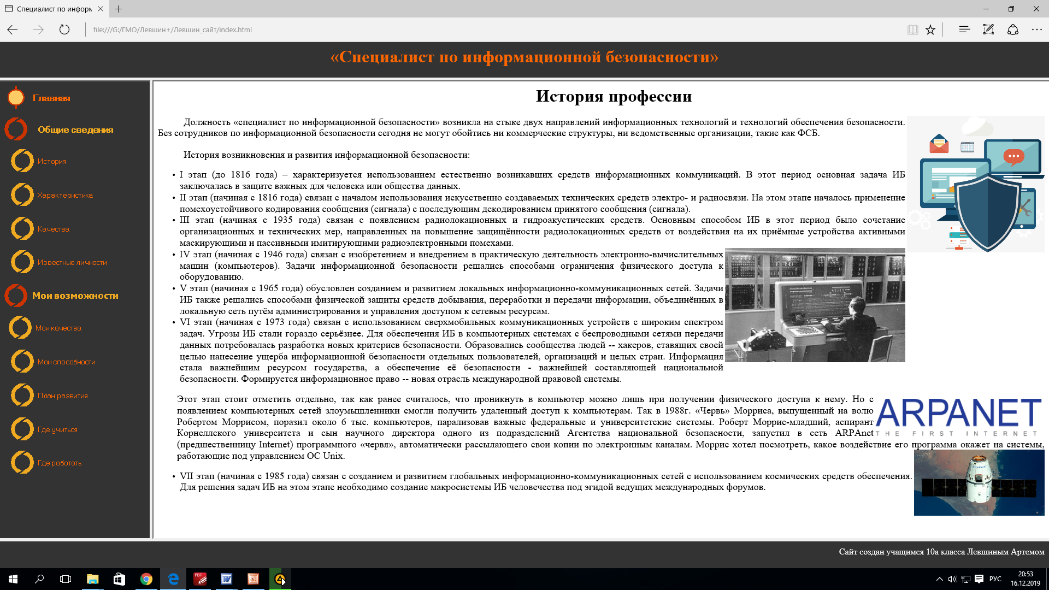
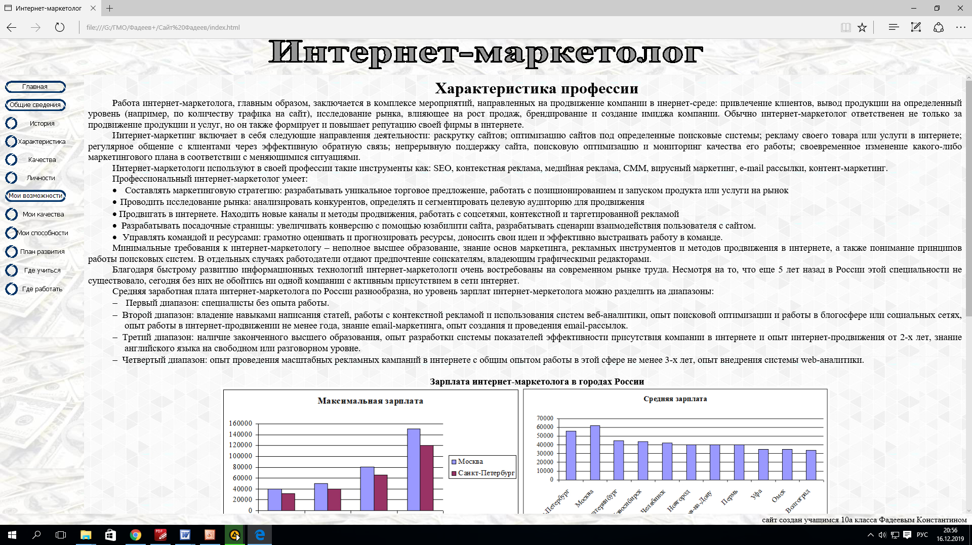
Продукт проекта
Продукт

Slide 13
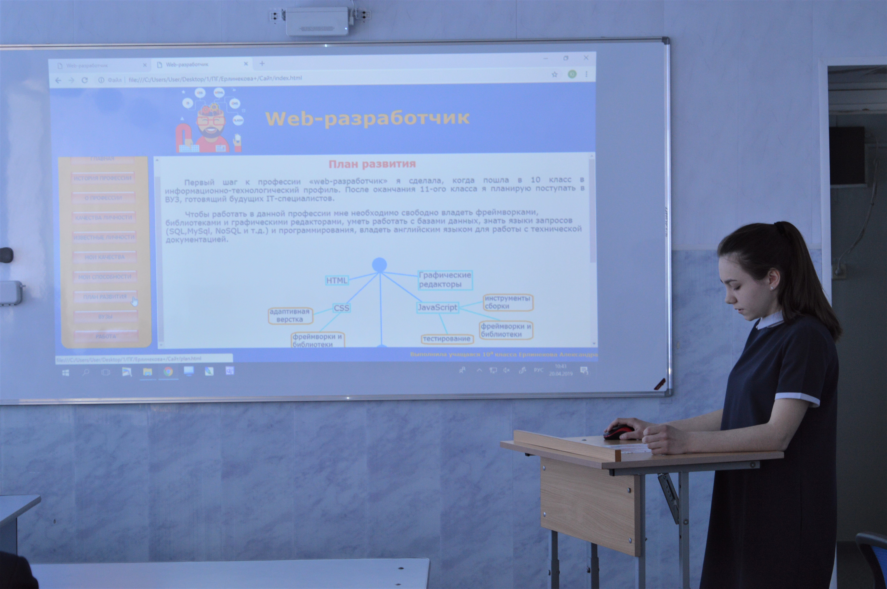
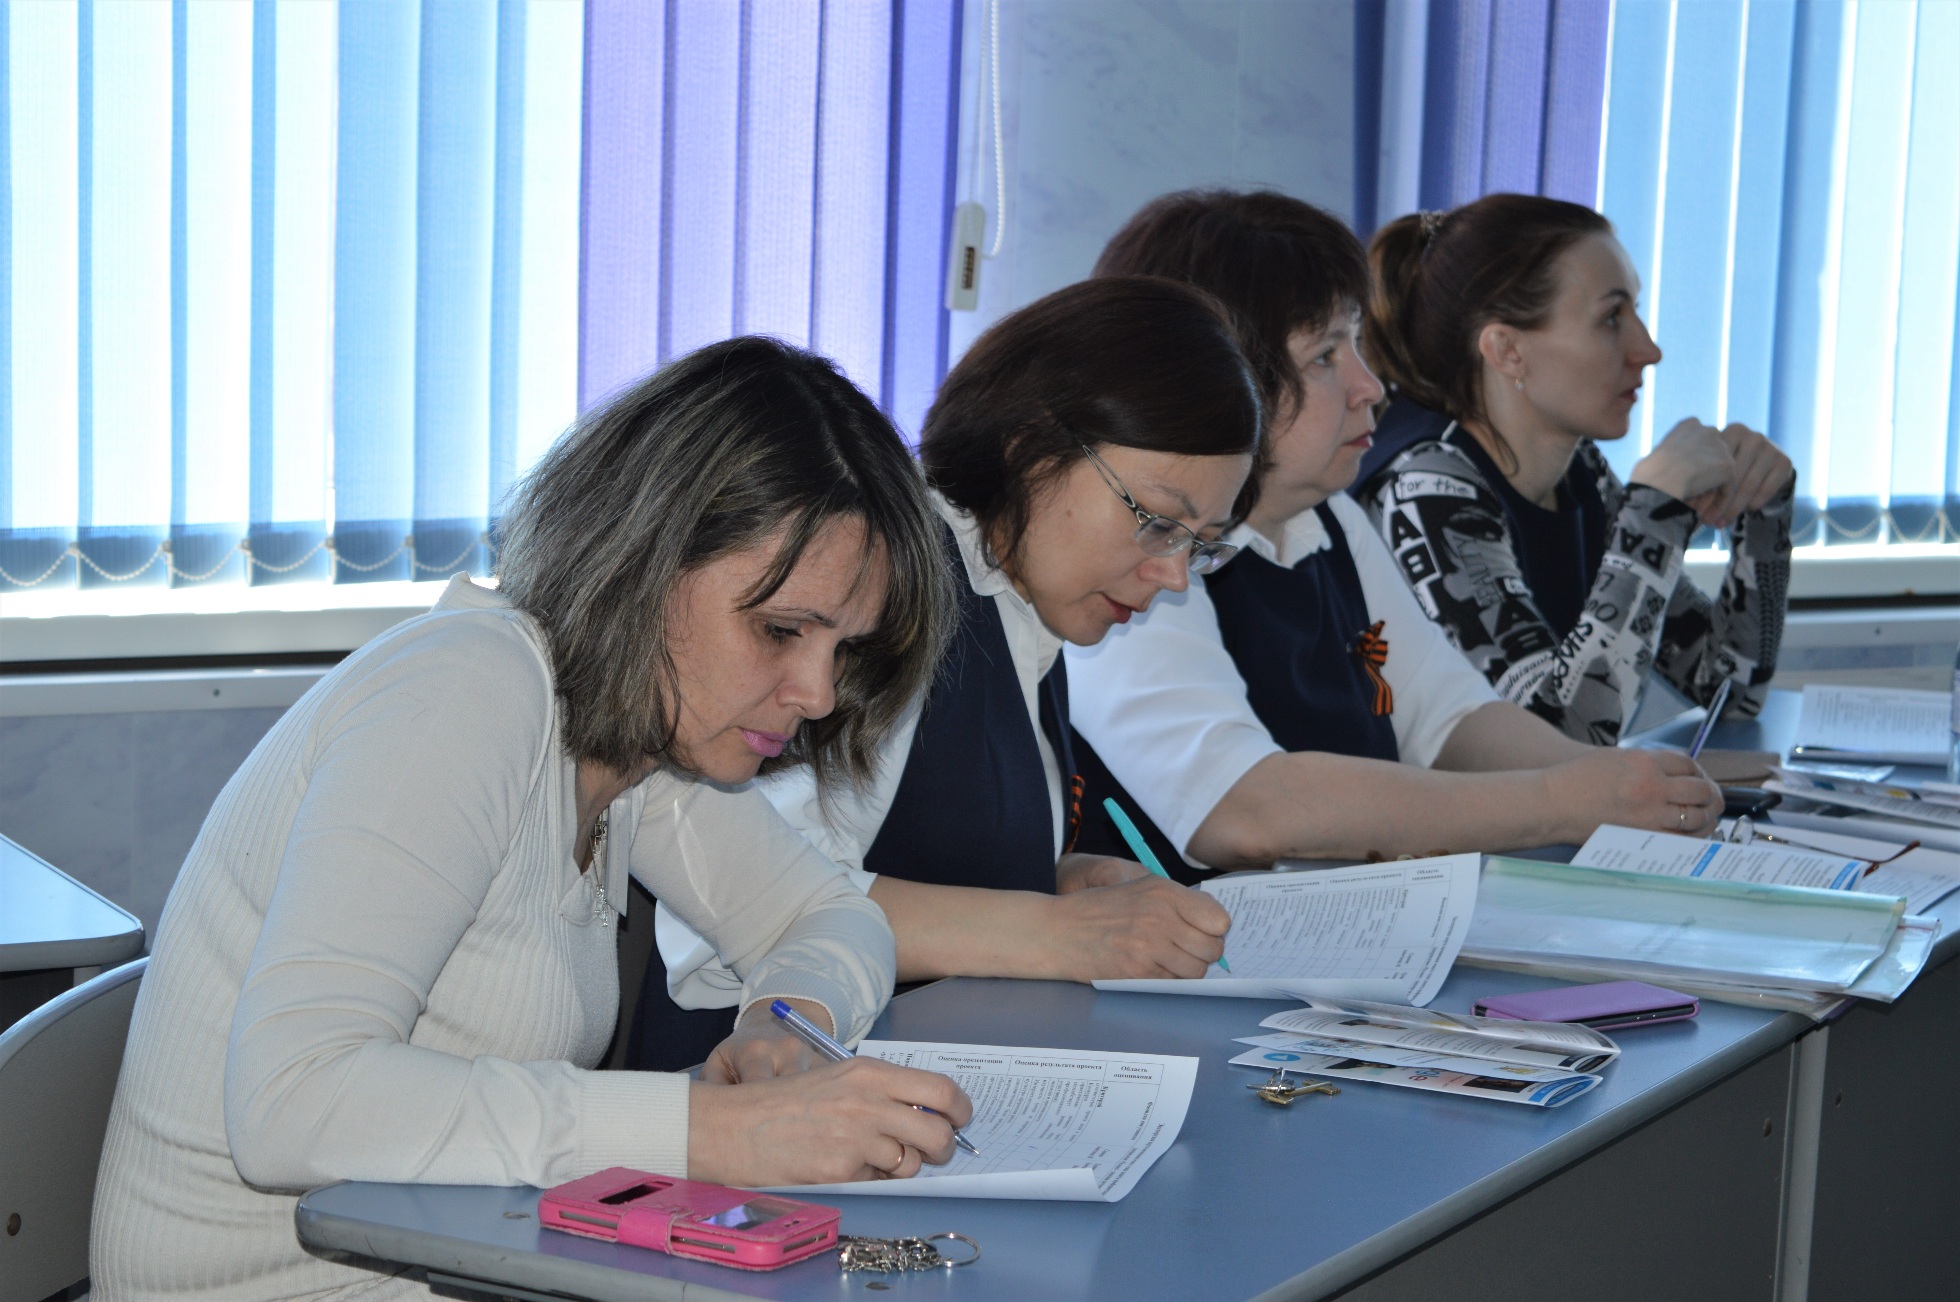
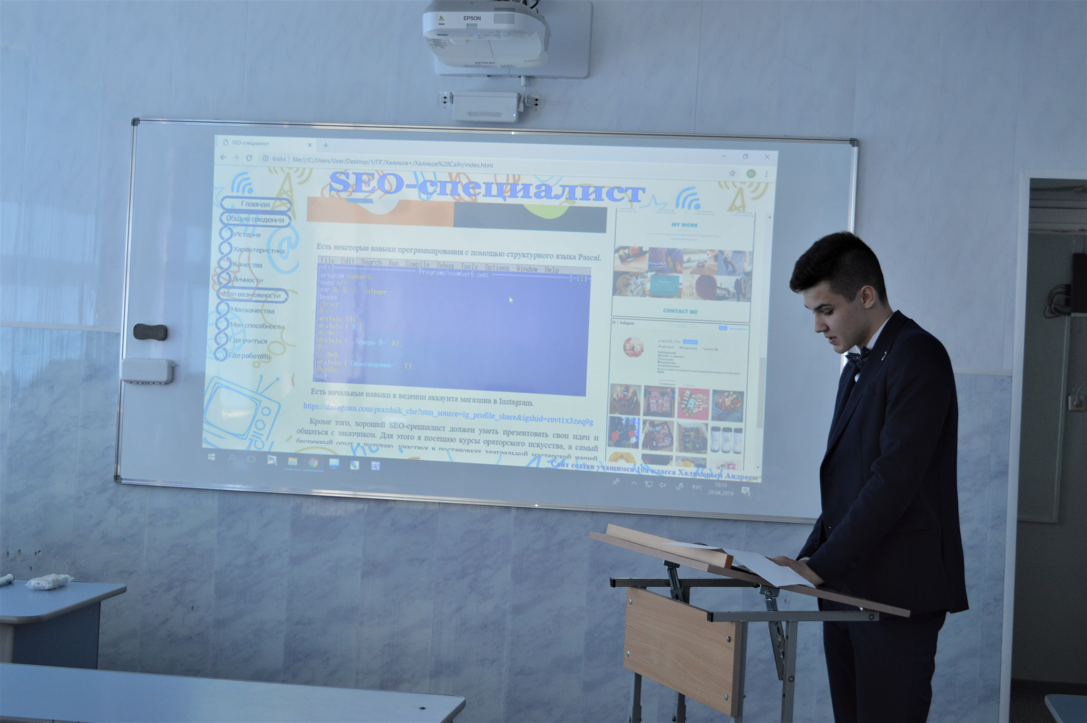
Защита проектов

Slide 14

Буклеты о профессии

